Slide 1
Club Management

Slide 2



Notes:
Interaktion mit dem Publikum – Frage stellen
Wer hat schon mal eins dieser Sujets gesehen? (wer es schon gesehen hat, soll die Hand heben)

Slide 3

Notes:
Lehrgang «Club Management»
Eine Ausbildung von Swiss Olympic und dem Schweizerischen Turnverband. Die Entwicklung fand in enger Zusammenarbeit statt.
Es ist eine generalistische Ausbildung für amtierende und zukünftige Vorstandsmitglieder in Schweizer Sportvereinen, die
…ihr Fachwissen für das Vereinsmanagement stärken
…und sich persönlich weiterbilden wollen.
Es werden Themen vermittelt wie bspw.
Mitgliedergewinnung
Akquisition von Sponsoren
Rechtliche Themen
…
Also allg. Themen zu:
Vereinsführung
Sport und Umfeld
Personelle & finanzielle Ressourcen
Jetzt aber die grosse Frage, was beinhaltet der Lehrgang Club Management ganz genau und wie ist der aufgebaut?

Slide 4
Club Management
Zertifikat
Führungszertifikat für Vereinsvorstände
Dauer
20–30 Stunden, zusätzlich zwei Präsenztage
Kosten
Lehrgang:
CHF 350.–
Notes:
Das Club Management ist in drei Teile aufgebaut. Wenn alle 3 Teile absolviert sind erhält man das Diplom «Club Manager»
Zeit- und ortsunabhängiges E-Learning: 20 – 30 Stunden, selbst einzuteilen
Besuch von zwei verbandsspezifische Präsenztage, Ziel: verbands und vereinsübergreifender Austausch fördern. Austausch und Netzwerk steht im Fokus
Nachweis für zwei Jahre ehrenamtliche Tätigkeit.
Führungszertifikat: mit Praxisnachweis: Wenn alles erfüllt ist, erhält der/die Absolvent*in das Diplom
Ausbildungsnachweis: ohne Praxisnachweis: Der Lehrgang kann begonnen werden. Der Nachweis der zweijährigen ehrenamtlichen Tätigkeit kann auch zu einem späteren Zeitpunkt nachgereicht werden.
Lehrgangskosten: CHF 350.- (analog J+S Grundausbildung)

Slide 5
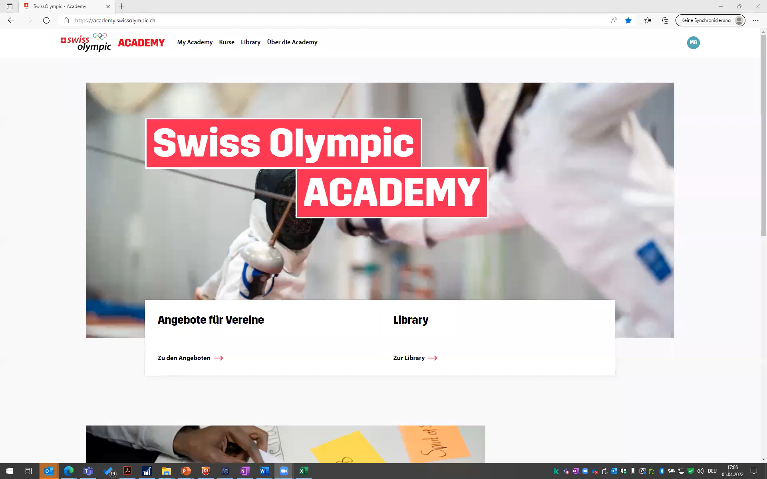
Notes:
Bei Bedarf kann hier einen Ausschnitt des E-Learnings gezeigt werden.
Einige Handlungsfelder sind kostenlos zugängig und können absolviert werden. Für alle weiteren Handlungsfelder, sowie für die Anmeldung für die Präsenztage benötigt es anschliessend den Kauf des Lehrgangs.

Slide 6
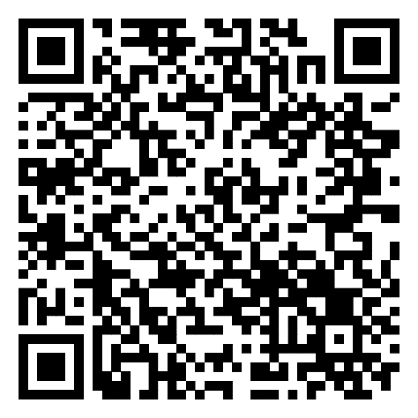
Suchst du neue Inputs
zur Mitgliedergewinnung & -bindung
zur Nachfolgeplanung von Ehrenamtlichen
zur Vision & Vereinsstrategie.
…und vieles mehr!
Jetzt anmelden!
Notes:
Relevanz und Potential aufzeigen

Slide 7
Kontakt
Schweizerischer Turnverband
Manuela Geiser
Bahnhofstrasse 38
5000 Aarau
062 837 82 23
manuela.geiser@stv-fsg.ch
www.stv-fsg.ch

